Slide 1
An t-Alt/Cuntas (Paragraph/Account)
Ceist 6 on exam (Gaeilge – Teastas Sóisearach)
Choice between Alt nó Litir
Based on a number of pictures
These pictures tell a story
You imagine that you are a character in the picture
And you tell the story illustrated (as Gaeilge)

Slide 2
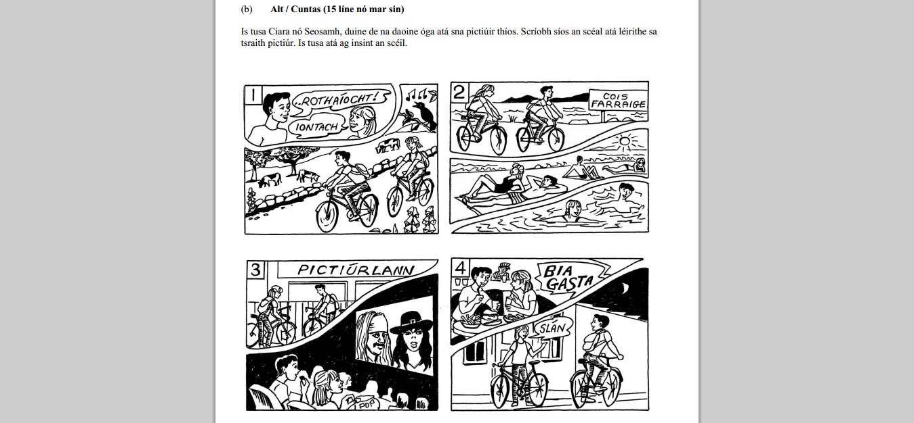

Slide 3
Alt Samplach: 2011
Lá amháin bhuail mé le Seosamh agus thosaíomar ag rothaíocht faoin tuath. Bhí an aimsir go breá agus thógamar ár málaí linn.
Tar éis tamaill, bhíomar cois farraige. Ar an trá luigh mé faoin ngrian agus chuaigh mise agus Seosamh ag snámh san fharraige. Bhí an chraic nócha.

Slide 4
Léimeamar ar na rothair arís ag dul go dtí an phictiúrlann. Chonaiceamar an scannán Pirates of the Carribean. Cheannaigh Seosamh seacláid agus cheannaigh mé grán rósta.
Bhí ocras orainn ansin agus d’itheamar sceallóga agus borgaire sa bhialann gasta. Shroich mé abhaile ag a deich a chlog. Bhí lá iontach agam.

Slide 5
Na Briathra don Alt (Verbs)
You will always write in the Aimsir Chaite (past tense) for the Alt/Cuntas (Ceist 6)
The Alt is written in the first person (you are a character) so you will always be using the ‘mé/me’ part of the verb or the ‘muid/we’ part of the verb.

Slide 6
To put a verb in the Aimsir Chaite you must:
Add a séimhiú (h) if it begins with a consonant e.g. Bris –> Bhris/Caith –> Chaith/Cuir -> Chuir
Put a D’ in front of the verb if it starts with a vowel (AEIOU)
e.g. Ól -> D’ól / Éirigh -> D’éirigh
Put a D’ and a h if it starts with an F
e.g. Fág -> D’fhág / Féach -> D’fhéach

Slide 7
Bí cúramach:
You cannot put a h or D’ on a verb that starts with St, L, N, R, Sm, Sp or Sc.
Remember: St. Eleanor is Smiling in Spanish School

Slide 8
Na Briathra Néamhrialta (Aimsir Chaite)
Bí (to be)
Bhí mé
Bhí muid
Bhí sé
Téigh (to go)
Chuaigh mé
Chuaigh muid
Déan (To do/make)
Rinne mé
Rinne muid
(Faigh – to get)
Fuair mé
Fuair muid
Beir (to catch)
Rug mé
Rug muid

Slide 9
Abair ( to say)
Dúirt mé
Dúirt muid
Ith (I ate)
D’ith mé
D’ith muid
Feic (to see)
Chonaic mé
Chonaic muid
Tabhair ( to give)
Thug mé
Thug muid
Tar (to come)
Tháinig mé
Tháinig muid
Clois (To hear)
Chuala mé
Chuala muid

Slide 10
Obair bhaile:
One day, I got up at 7 o’ clock
Lá amháin, D’éirigh mé ar a seacht a chlog
2. I ate cornflakes for breakfast and I drank orange juice
D’ith mé callóga arbhair don bhricfeasta agus d’ól mé sú oráiste.
3. I read the paper and I looked at T.V.
Léigh mé an páipéar nuachtáin agus d’fhéach mé ar an teilifís.

Slide 11
6. I washed my teeth and I got my school bag
Nigh mé m’fhiacla agus fuair mé mo mhála scoile.
7. I left the house at half past eight and I walked to school
D’fhág mé an teach ag leathuair tar éis a hocht agus shiúil mé ar scoil.
8. The weather was lovely and when I reached the shop I bought sweets
Bhí an aimsir go breá agus nuair a shroich mé an siopa cheannaigh mé milseáin.

Slide 12
7. Then I heard the school bell
Ansin chuala mé clog na scoile
8. I jumped and I ran to school
Léim mé agus rith mé ar scoil
9. I saw the principal at the gate
Chonaic mé an príomhoide ag an ngeata

Slide 13
10. I ran out on the road but my friend Cormac was cycling in my direction
Rith mé amach ar an mbóthar ach bhí mo chara Cormac ag rothaíocht i mo threo
11. He hit (Bhuail sé) me and I fell (thit mé) on the ground.
Bhuail sé mé agus thit mé ar an talamh
12. The principal saw the accident and he rang (ghlaoigh sé ar) the ambulance
Chonaic an príomhoide an timpiste agus ghlaoigh sé ar an otharcharr

Slide 14
13. My head and leg were bleeding and I was crying
Bhí mo cheann agus mo chos ag cur fola agus bhí mé ag caoineadh
14. The ambulance came and I went to the hospital
Tháinig an otharcharr agus chuaigh mé go dtí an ospidéal
15. I got out on Monday thanks be to God
Fuair mé amach ar an Luan, buíochas le Dia

Slide 15
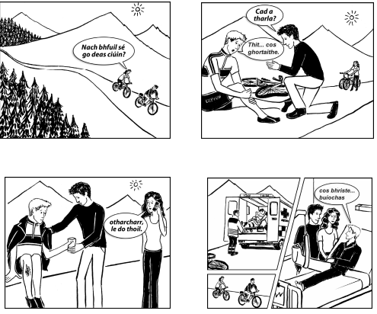
Alt/Cuntas 2013 Obair ranga & obair bhaile: brainstorming (5 pieces of vocab & 2/3 verbs per picture

Slide 16
Alt/Cuntas 2013
Lá amháin, bhí an ghrian ag taitneamh go hard sa spéir. Chuaigh mé agus Seán ag rothaíocht sna sléibhte. Bhí sé go deas ciúin agus bhí an chraic nócha.
Ansin, chonaic muid fear ar an mbóthar. Thit sé ó a rothar agus bhí a chos gortaithe.

Slide 17
Fuair Seán uisce dó agus chuir sé cóta air. Bhí a chos ag cur fola. Ghlaoigh mé ar an otharcharr.
Tar éis tamaill, tháinig an t-otharcharr. Chuir an dochtúir an fear san otharcharr. D’fhág mé agus Seán agus chuaigh muid go dtí an ospidéal. Dúirt an fear “tá mo chos bhriste buíochas le Dia agus go raibh míle maith agat”.

